Slide 1
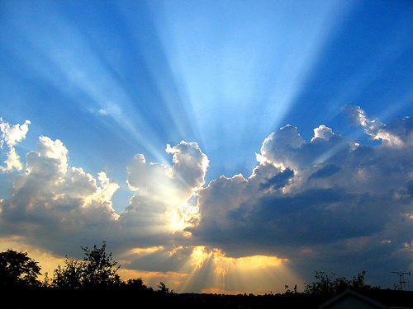
Isus e sfînt, Isus e sfînt
Nimeni nu-i ca El asa de sfînt
Isus e sfînt, Isus e sfînt
E sfînt în cer și pe pămînt

Slide 2
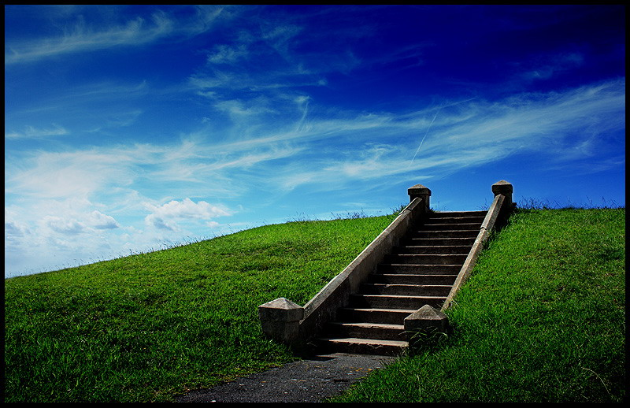
Toți copii îi cîntăm
Pe Isus Hristos Îl lăudăm
– 2 ori

Slide 3
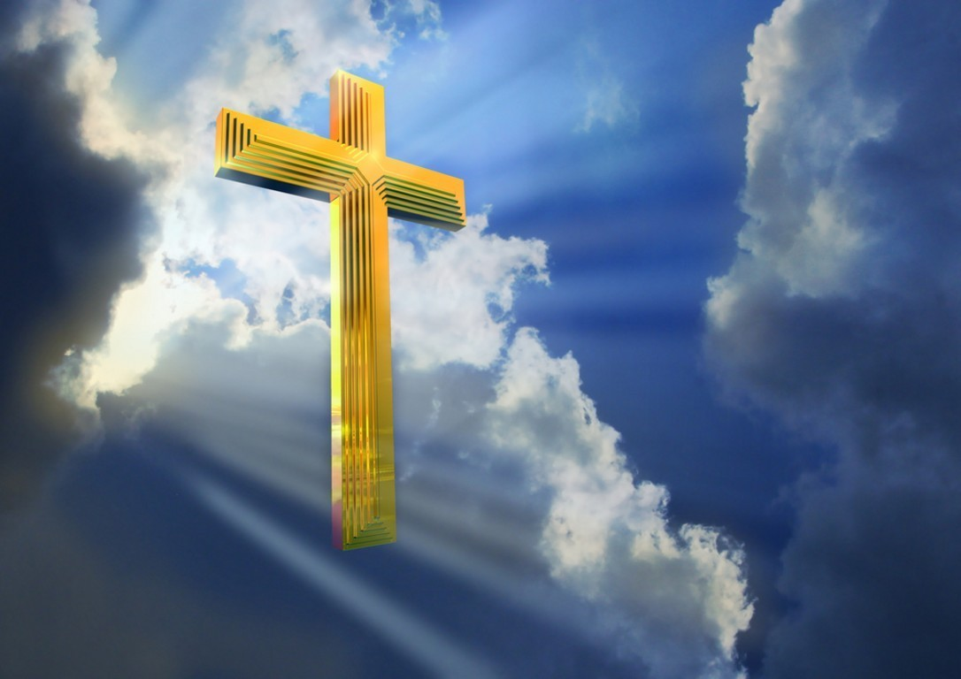
Isus e Domn, Isus e Domn
Isus e Regele regilor
Isus e Domn, Isus e Domn,
Isus e Domnul Domnilor

Slide 4
Toți copii îi cîntăm
Pe Isus Hristos Îl lăudăm
– 2 ori

Slide 5
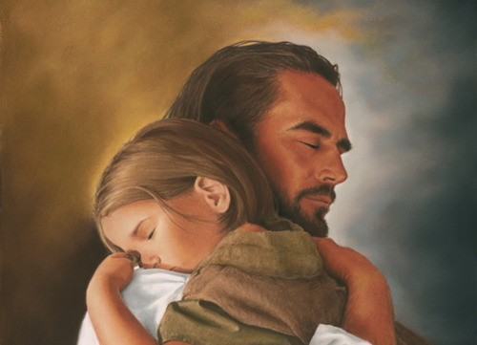
Isus e bun, Isus e bun
În veci de veci ține bunătatea Lui
Isus e bun, Isus e bun
E mare bunătatea Domnului

Slide 6
Toți copii îi cîntăm
Pe Isus Hristos Îl lăudăm
– 2 ori

